Slide 1
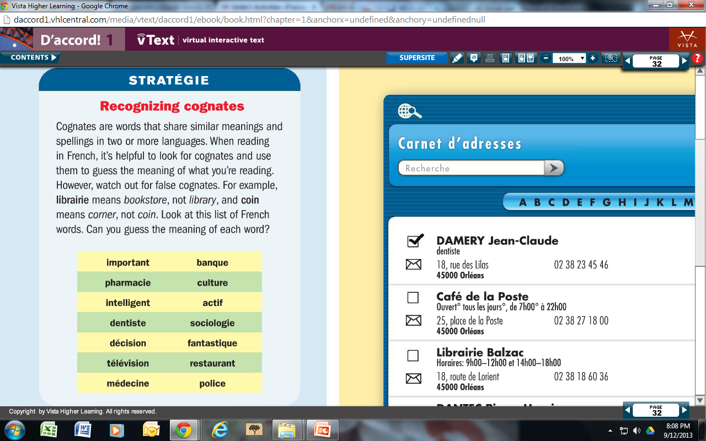
La lecture, p. 32-33: Un carnet d’adresses

Slide 2
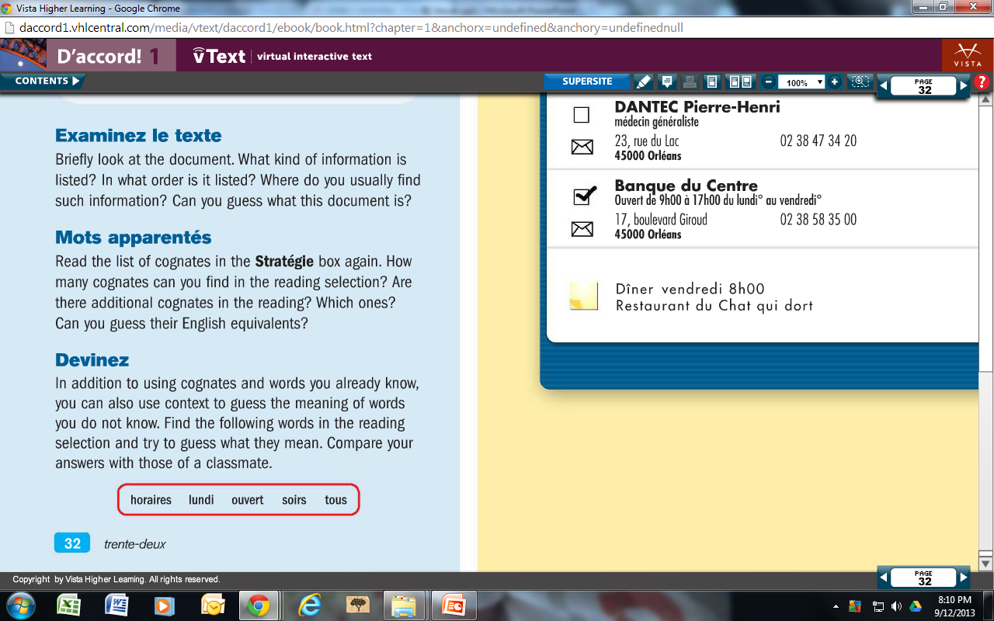
La lecture, p. 32-33: Un carnet d’adresses

Slide 3
La lecture, p. 32-33: Un carnet d’adresses

Slide 4
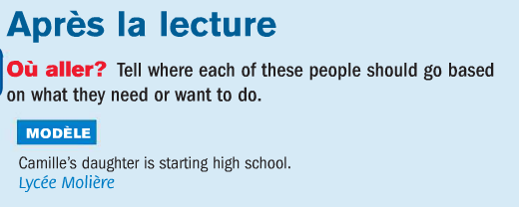
La lecture, p. 32-33: Un carnet d’adresses

Slide 5
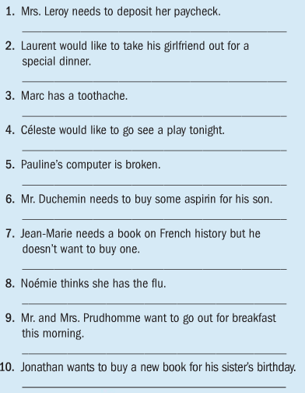
La lecture, p. 32-33: Un carnet d’adresses

Slide 6
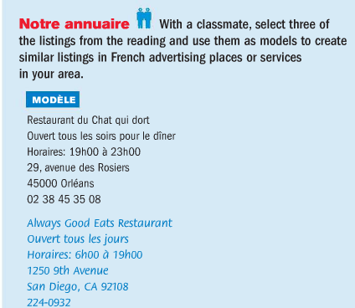
La lecture, p. 32-33: Un carnet d’adresses

Slide 7
QUESTIONS p. 46-47
Est-ce que tu aimes l’école?
Tu aimes l’école, n’est-ce pas?
Aimes-tu l’école?
Tu aimes l’école?

Slide 8
QUESTIONS p. 46-47
détester / devoirs
étudier / avec / amis
penser que / cours / au lycée / être / intéressant
cours de sciences / être facile
aimer mieux biologie ou physique
retrouver / copains / a la cantine

Slide 9



Marc
Nous
Vous

Slide 10
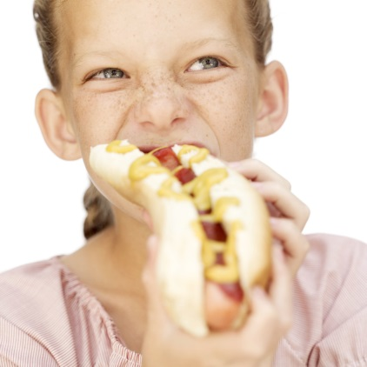

Julie et Francine
Tu
Vous

Slide 11
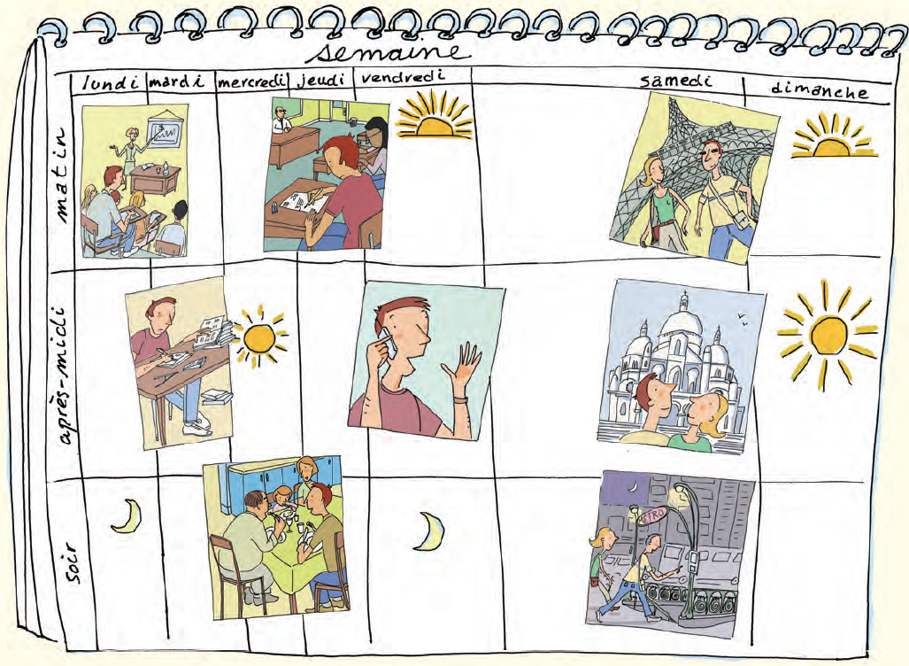
Le week-end
un jour
demain
La nuit
aujourd’hui

Slide 12
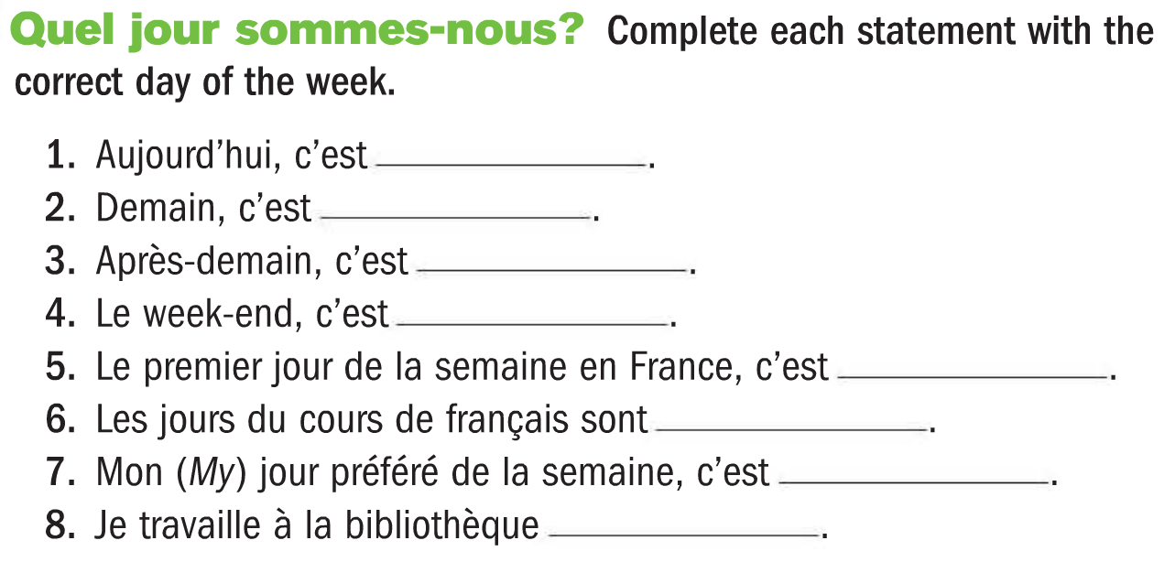

Slide 13
Plus de vocabulaire
demander
échouer
écouter
enseigner
expliquer
trouver
assister
préparer
dîner
passer
téléphoner
visiter
rentrer
prochain
dernier

Slide 14
Exemples
Je passe un examen le week-end prochain
Je prépare un examen vendredi
Nous assistons au cours le lundi
Vous téléphonez a Georges

Slide 15
Le week-end
un jour
demain
La nuit
aujourd’hui

Slide 16
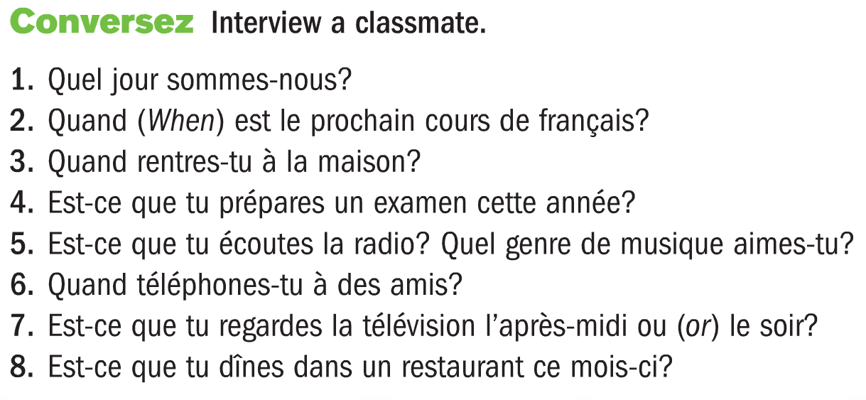

Slide 17
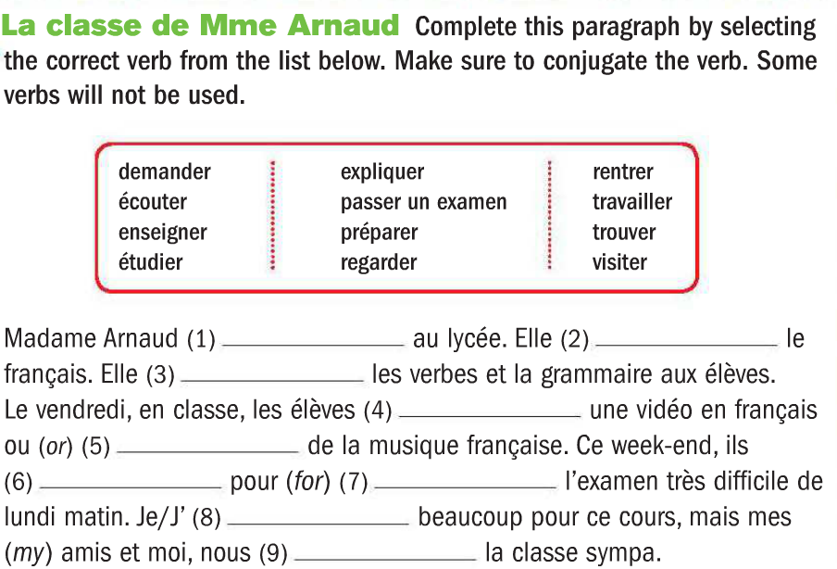

Slide 18
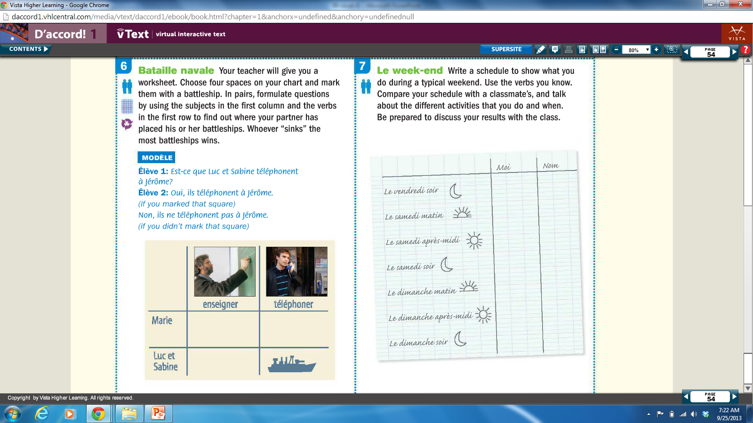

Slide 19
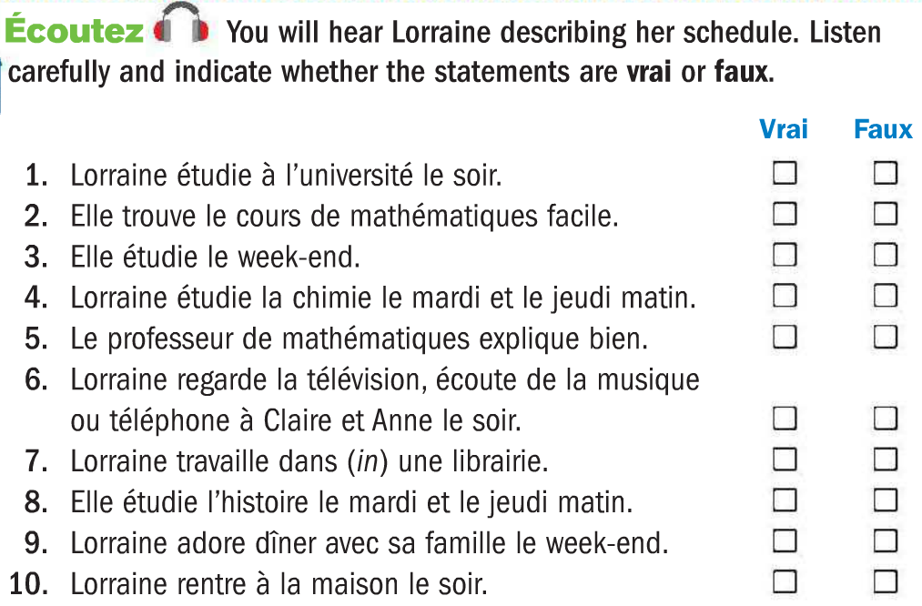
p 53

